Slide 1

Koeficijent parcijalne korelacije i point-biserijalni koeficijent korelacije
Inferencijalna statistika
Akademska godina 2019./2020.
doc. dr.sc. Ivan Balabanić

Slide 2

Sadržaj
Parcijalna korelacija
Značajnost parcijalne korelacije
Point-biserijalni koeficijent korelacije
Značajnost point-biserijalnog koeficijenta korelacije
Inferencijalna statistika

Slide 3
Parcijalna korelacija
Kod računanja povezanosti dviju pojava ponekad je nužno isključiti važnost treće varijable koja može u većoj ili manjoj mjeri utjecati na vrijednost povezanosti.
Primjer: Ako na skupini djece od 7 do 15 godina izračunamo povezanost visine i sposobnosti računanja dobiti ćemo vrlo visoku povezanost. Možemo pretpostaviti da visina ne bi trebala biti značajno povezana s sposobnošću računanja. Također možemo pretpostaviti da je dob djece utjecala na stvaranje „lažne” povezanosti između visine i sposobnosti računanja.
Zbog tog razloga ako želimo utvrditi stvarnu povezanost visine i sposobnosti računanja trebamo iz izračuna korelacije isključiti utjecaj varijable dob => koeficijent parcijalne korelacije
Inferencijalna statistika

Slide 4

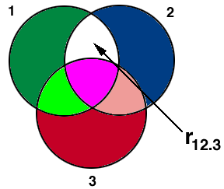
Parcijalna korelacija
Parcijalna korelacija predstavlja korelaciju između dvije varijable kod kojih je isključen utjecaj treće varijable!
Koeficijent parcijalne korelacije računa se prema formuli:
r12 - r koeficijent korelacije između 1. i 2. varijable
r13 - r koeficijent korelacije između 1. i 3. varijable
r23 - r koeficijent korelacije između 2. i 3. varijable
Inferencijalna statistika

Slide 5

Parcijalna korelacija
Primjer iz Petza:
Izračunati koeficijent korelacije između varijable "visina" i varijable "sposobnost računanja", parcijalizirajući utjecaj varijable "dob". Korelacija između "visine" i "sposobnosti računanja" iznosi r12=0,69, korelacija između "visine" i "dobi" iznosi r13=0,90 a korelacija između "sposobnosti računanja" i "dobi" iznosi r23=0,75.
Pravi koeficijent korelacije između varijabli "visina" i "sposobnost računanja" iznosi 0,03 => gotovo nula!
Inferencijalna statistika

Slide 6

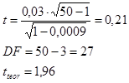
Testiranje značajnosti koeficijenta parcijalne korelacije
Koristimo se t vrijednošću.
Dobivena t vrijednost računa se jasno iz tablice vrijednosti t distribucija.
Stupnjevi slobode (df) računaju se na način=> N-3
Primjer: testirajte značajnost koeficijenta parcijalne korelacije na primjeru visine i sposobnosti računanja. Izračun smo proveli na 50 ispitanika.
Inferencijalna statistika

Slide 7
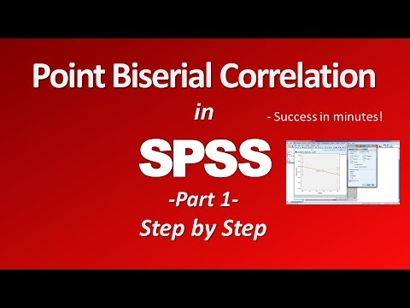
Point-biserijalni koeficijent korelacije
Ako imamo jednu intervalnu (omjernu) varijablu i jednu dihotomnu nominalnu (1 / 0 – npr. DA / NE) jedini način izračuna povezanosti tih varijabli jest korištenje point-biserijalnog koeficijenta korelacije.
Point-biserijalni koeficijent korelacije jednak je Pearsonovom (r) koeficijentu korelacije i obilježava se r_{pb}
Inferencijalna statistika

Slide 8

Point-biserijalni koeficijent korelacije
Formula za računaje point-biserijalnog koeficijenta:
Inferencijalna statistika

Slide 9

Point-biserijalni koeficijent korelacije
Primjer iz Petza:
Izračunajte povezanost između spola učenika
i bodova na testu iz matematike?
Zaključujemo da kod muškaraca postoji negativna
povezanost.
Spol (X) | Bodovi na testu matematike (Y)
1 1 0 0 0 1 0 0 0 1 1 0 1 0 0 1 0 0 1 0 | 10 15 30 20 25 15 20 25 30 20 5 5 10 10 20 10 30 35 5 10
ΣX = 8 | ΣY = 350 ΣY² = 7800
Inferencijalna statistika

Slide 10

Značajnost point-biserijalnog koeficijenta
Testiranje značajnosti point-biserijalnog koeficijenta identična je testiranju značajnosti Pearsonovog koeficijenta korelacije.
Trebamo utvrditi je li koeficijent point-biserijalne korelacije statistički značajan => toliko visok da možemo sa sigurnošću reći da je različiti od nule i da ga možemo s uzorka poopćiti na populaciju => koristimo se t-testom.
Formula za računanje značajnosti putem t-testa
Stupnjevi slobode (df) se računaju => n-2
Inferencijalna statistika

Slide 11

Hvala na pažnji!

